Slide 1



Slide 2

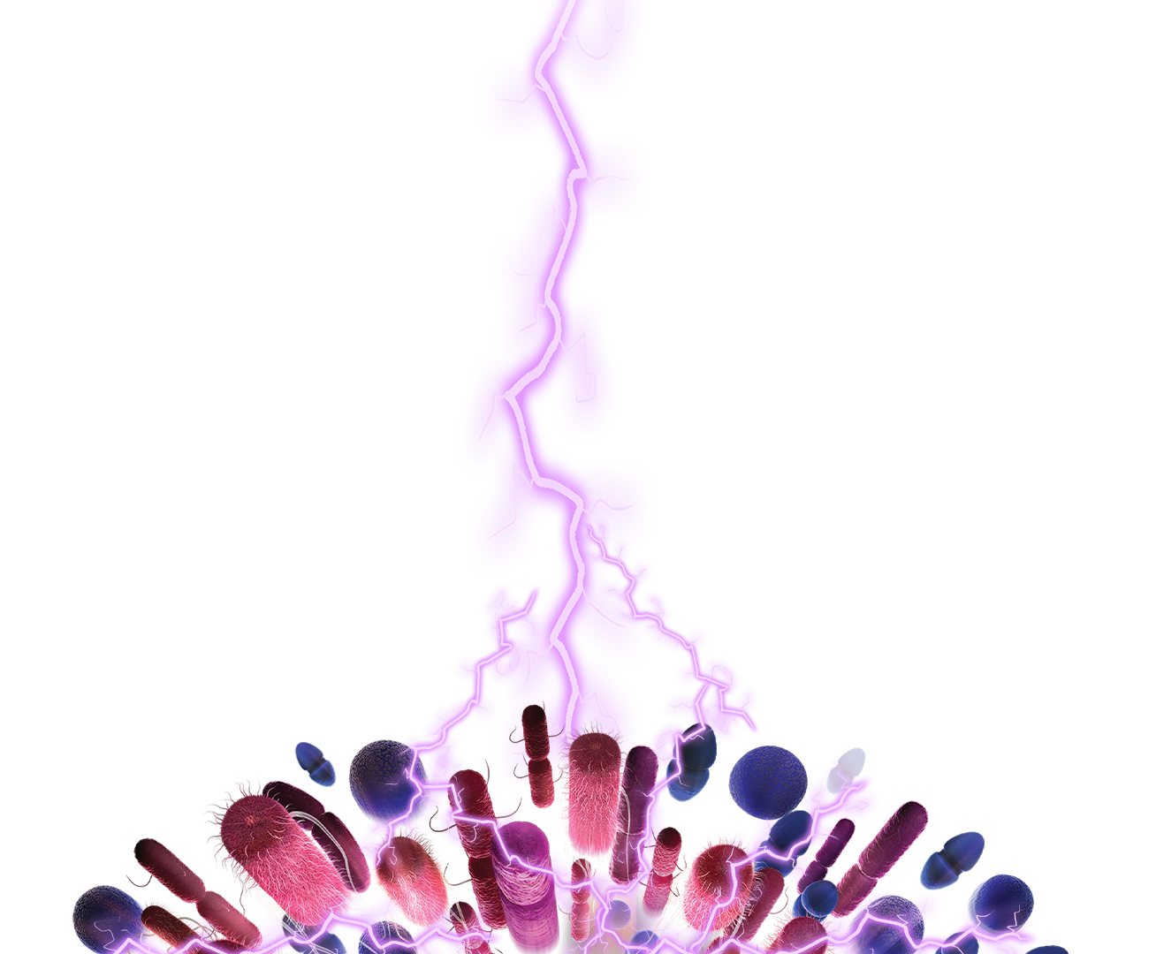
一例喉恶性肿瘤综合治疗后肺部感染病例

Slide 3

● 病例简介
摘要
1.独特性：
患者喉恶性肿瘤综合治疗后,2月余前因肺部感染，发热伴气促，后检出肺炎克雷伯杆菌,耶氏肺肺孢子菌
2.背景：患者于2月前无明显诱因出现间断喘息,气促不适,尤以活动后为甚,1月前喘息加重，伴间断发热，体温高达38.2℃，有呼吸困难

Slide 4
● 患者基础信息
1.人口学信息：56，男，其他，湖北黄冈
2.主诉：间断喘息、气促2月，加重伴间断发热1月余
3.既往史：｛平素健康状况：［较差］，疾病史：呼吸系统症状：［有，］；循环系统症状：［有，］；消化系统症状：［有，］；泌尿系统症状：［无］；血液循环症状：［无］；内分泌系统症状：［无］；神经系统症状：［无］，生殖系统症状：［无］；运动系统症状：［无］；｝传染病史：［无］；预防接种史：［按国家计划进行接种］；其他：[注意术后避免脱管堵管］。

Slide 5
● 入院后检查
1.体格检查：
体温37.3C 脉搏99次/分 呼吸18次/分 血压102/58mmHg
一般情况：发育良好，营养中等，正常面容，表情自如，查体不配合,正力体型,步态不正常，被动体味,神志清楚
皮肤、黏膜：色泽［正常］，［无］皮疹，［无］皮下出血，［无］水肿，［无］肝掌，［无］蚴蛛痣，其他:［无］。
淋巴结：［浅表淋巴结［无肿大］。
头部：头发分布［正常］，其他：［无］。
眼:［无］突眼，眼睑［正常］，结膜［正常］，巩膜［无黄染］，角膜［透明］，瞳孔［等圆等大］，瞳孔对光放射［正常］，其他：［无］。
耳：外耳道［无］分泌物，乳突［无］压痛，听力［无］障碍。
鼻：鼻翼煽动［无］，鼻翼［无］分泌物；副鼻窦［无］压痛。
口腔：唇：［无发绀］；粘膜：［无苍白］；舌：［居中］；扁桃体：［无肿大］；咽：［无红肿］；
齿：［无龋齿]。
颈部：[无］颈项强直，颈动脉［搏动正常］，肝颈静脉回流征：［阴性］，气管［居中］，甲状腺［正常］，血管［无］杂音｝。
胸部：[廓［正常］，乳房［正常］，胸骨［无］叩痛｝。
肺：诊：呼吸运动［正常］；触诊：语颤〔正常］，胸膜［无］摩擦音，皮下惗发感［无］；叩诊：
［正常清晰］；听诊：呼吸音［正常］。
心：视诊：心尖搏动［正常］，心尖搏动位置［正常］，触诊：心尖搏动［正常］，［无］震颤；叩诊：心相对浊音界［正常］；听诊：心率：［99次/分，心律［规整］，心音［正常］，［无］杂音，周围血管征：[无］。
腹部：视诊：外形［正常］，胃型［无］，腹壁：［无］静脉曲张，［无］手术疤痕；触诊：腹部触诊［全腹柔软］，［无1压痛，肝［肋下未及］，胆囊［未触及肿大］，Murphy征[阴性］，脾［未触及肿大］，肾［无叩击痛］，腹部包块［未触及］，其他：［无］；叩诊：肝浊音界［存在］，移动性浊音［阴性］；听诊：肠鸣音［正常］，［无1气过水声，血管［无］杂音。｝直肠肛门：［正常］。
外生殖器：［正常］。
貸柱：［正常］。
四肢：［正常］。
神经系统：［正常］。
2.辅助检查：
2025/10/21我院出院小结一份

Slide 6
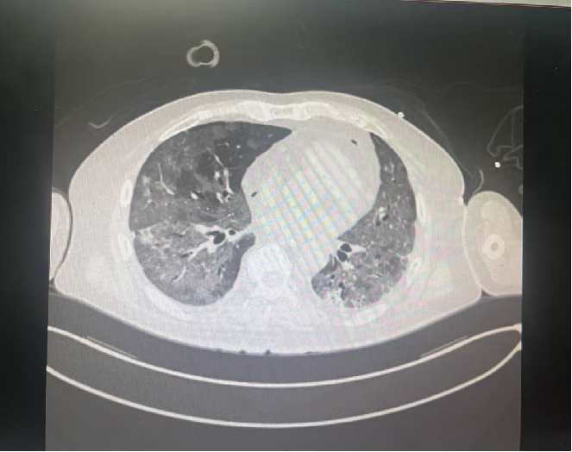
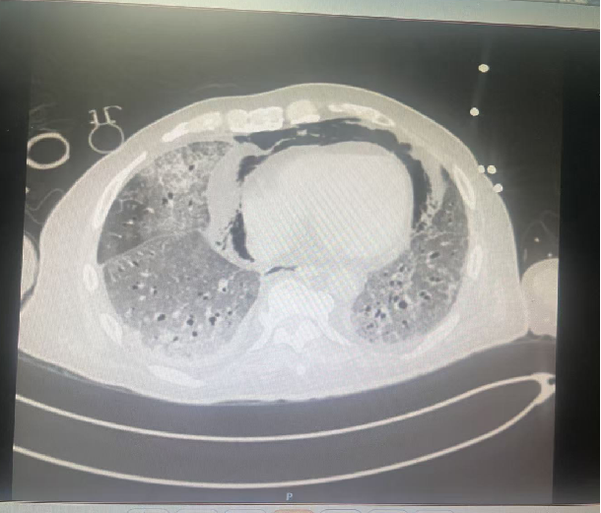
● 入院后检查
3.影像学检查：

Slide 7
● 诊断评估
诊断评估
1.初步诊断：重症肺炎，呼吸衰竭，肺真菌感染，卡氏肺孢子菌肺炎，耐碳青莓烯类的鲍曼不动杆菌（CRAE），产超广谱B-内酰胺酶肺炎克雷伯菌（ESBLz），胸腔积液，喉恶性肿瘤，2型糖尿病，低蛋白血症，血小板减少，肾功能不全
2.诊断依据：根据既往病史及辅助检查可诊断。
3.鉴别诊断：需与其他引起喘息、气促、发热等疾病相鉴别，如急性上呼吸道感染、肺结核、阻塞性肺炎相鉴

Slide 8
● 治疗过程
1.药物：2025/10/21-10/28依拉环素50mgq12h
2025/10/21-11/1美罗培南0.5gq12h
2025/10/23-11/4氨曲南阿维巴坦2gq6h
2025/11/1-11/8依拉环素50mgq12h
2.手术：2025/10/21呼吸机治疗
2025/10/21暂时性气管切开术
2025/10/21气管灌洗术
2025/10/21纤维支气管镜检查伴肺泡灌洗术

Slide 9
● 治疗过程
3.微生物/病理结果：痰培养检出肺炎克雷伯菌
4.方案调整：/
5.指标追踪：患者呼吸衰竭,重症肺炎,检出肺炎克雷伯菌，消化道出血，10.21-10.28,11.1-11.8使用依拉环素,经治疗后体温降至正常

Slide 10
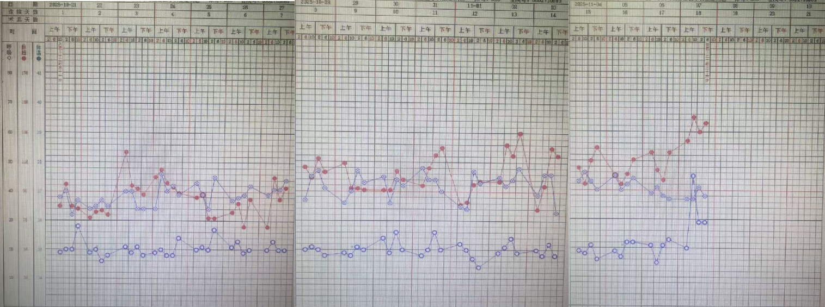
● 治疗过程
3.时间轴记录:(折线图)

Slide 11

● 诊疗体会
1.疗效评价：患者痰培养检出肺炎克雷伯菌，立刻制定用药方案,症状体征明显好转，体温恢复正常，治疗有效。治疗过程中无肝肾功能损伤。
2.局限性：/
3.结论：病人诊疗过程中，应密切关注患者体征，依据病情及时制定治疗方案，达到疗效。

Slide 12
感谢观看
敬请指导

